Slide 1
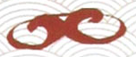
紧箍咒
中国人的
ZHONGGUOREN DE JINGUZHOU
紧箍咒
孙
继
斌
著

Slide 2

孙继斌
《余秋雨研究中心》
管理咨询顾问
管理培训专家
民间文化学者
思想史研究者
已出版著作
知道力

Slide 3
中国人的紧箍咒
C O N T E N T
目录
| 1 | 中国人的紧箍咒的相关内容
| 2 | 中国人的紧箍咒对国人思维的影响
| 3 | 中国人的紧箍咒对中华文明的影响

Slide 4
紧箍咒
什么是紧箍咒
如果只看《西游记》，我们完全可以把紧箍咒当作一个 贬义词
一个使 美猴王 失去了反抗精神的标志
但是从文化高度来看，紧箍咒却并不是那么一个浅显的 童话故事

Slide 5
紧箍咒
什么是紧箍咒
为何 众多问题 在中华文明的框架内数千年无法解决
问题的解决 最终 是要落在文明的紧箍咒身上
这秘密就藏在中华文明的 七大紧箍咒 之中

Slide 6
起源观的咒语
“因循守旧”
秩序观的咒语
“天无二日”
信仰观的咒语
“天生圣人”
“天人合一”
人生观的咒语
“坐井观天”
世界观的咒语
“普天之下”
自由观的咒语
“德配天地”
道德观的咒语

Slide 7
顺天逆天
中国人：天是主 顺天
人生观
西方人：人是主 逆天
最高理想 实现
中国人
人生历程 追求
天人合一
理想社会 人人

Slide 8
中华文化
两大价值
重视适应，轻视改变
取向
重视和谐稳定，轻视矛盾斗争
天是不变的
天的价值人的价值
我们所能改变的只有我们自己
“人”要向“天”回归

Slide 9
紧箍咒
紧箍咒对国人思维和意识的影响
传统中国文化的特点和带来的结果，可从 两个方面 来进行概括：
“德”指的是崇德文化必然会丢很多重要的东西，如才能、创新意识“和”指的是文化必然带来的瞒和骗，从而缺失批判精神

Slide 10
紧箍咒
紧箍咒对国人思维和意识的影响
任一种文明的价值观，从 七 个方面进行思考，
每一种价值观的形成，都有 五 个过程。

Slide 11
紧箍咒
紧箍咒对中华文明的影响
传统中国文化对“真”没有做出很好的阐释
所以，中华文明对自然的探索没有 持续 的精神
而对谋略则贡献良多，毛泽东 就是这个传统文化的代表

Slide 12
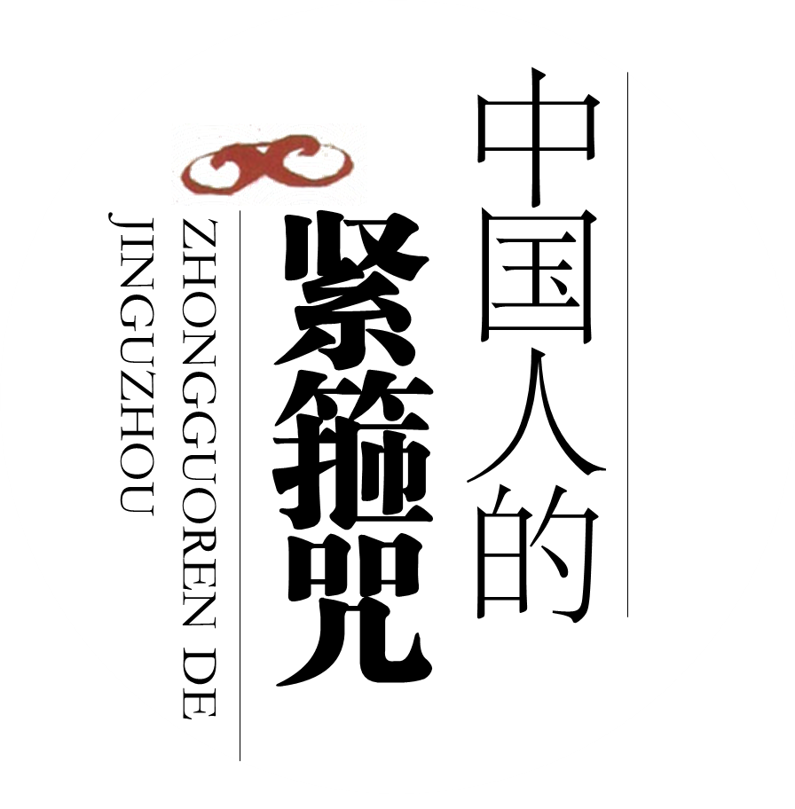
THANKS
DESIGN BY:@诺虫虫

Slide 13
你也想免费得到出版社赠书做PPT读书笔记？
1
2
3
4
购买99元
网易云课堂
PPT在线课程
购买后去微博私信@秋叶
要福利QQ群号
新浪微博晒作业被老师肯定奖励内部选书
出版社寄书到后约@时间卡片 晒读书PPT
友情提示：马上就去新浪微博
1、关注@时间卡片 ，可以看到其它学员读书PPT制作约定
2、关注@读书笔记PPT，可以看到其它学员已经提交的读书PPT
3、搜#和秋叶一起学PPT#标签，可以看到其它学员已经提交的作业PPT
4、国内主流出版社都已经和@秋叶 老师合作，有本事，不花钱好书随时让你选！

Slide 14


#和秋叶一起学PPT#
学员寒假读书笔记073号
你也想做？请马上@时间卡片 约定
我们免费指导你做出好读书笔记PPT！
和 秋叶 一起学PPT
搜
网易云课堂
秋叶
网易云课堂最受欢迎的付费职场课

